Slide 1
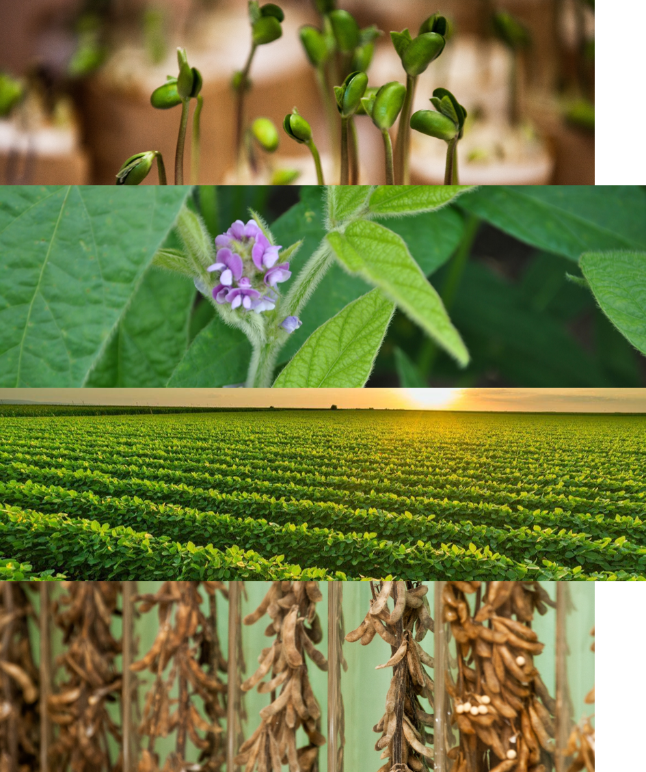
Федеральное государственное бюджетное научное учреждение
Федеральный научный центр
«Всероссийский научно-исследовательский институт сои»
Врио директора
Волкова Елена Александровна,
канд. экон. наук, доцент
Игнатьевское шоссе, д. 19, г. Благовещенск,
Амурская область, 675027
(4162) 36-94-50
amursoja@gmail.com
info@vniisoi.ru

Slide 2
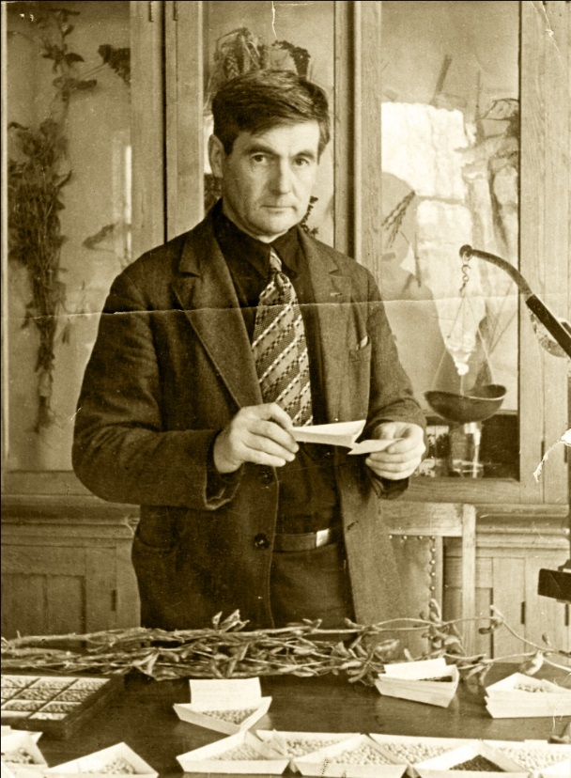
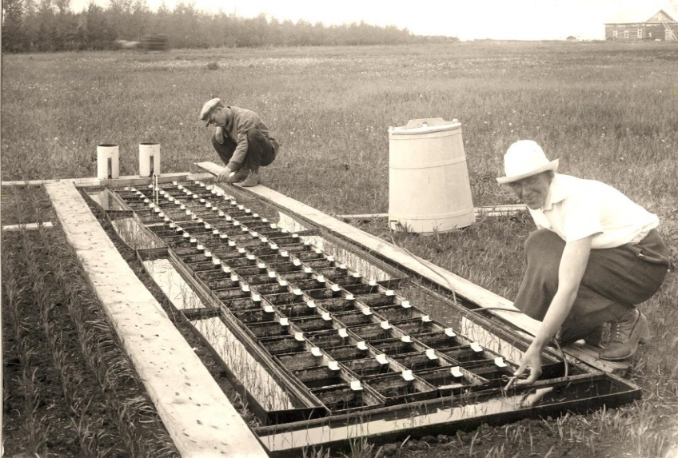
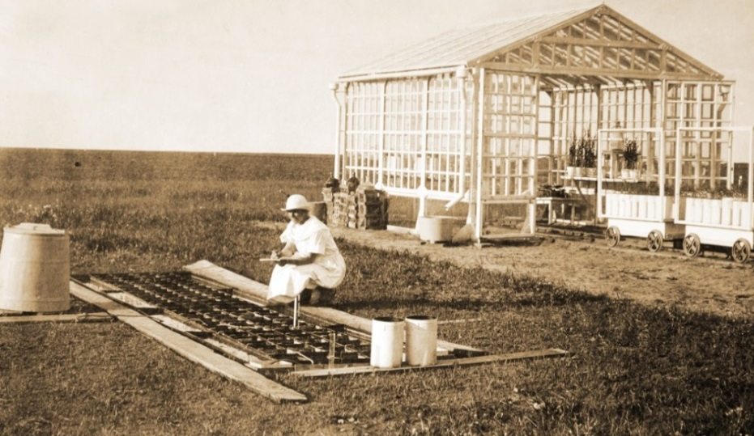
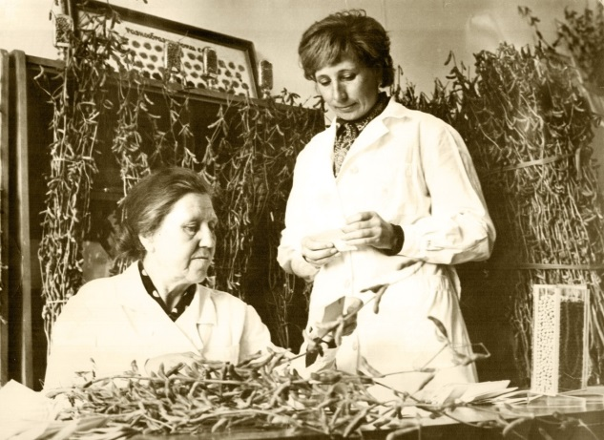
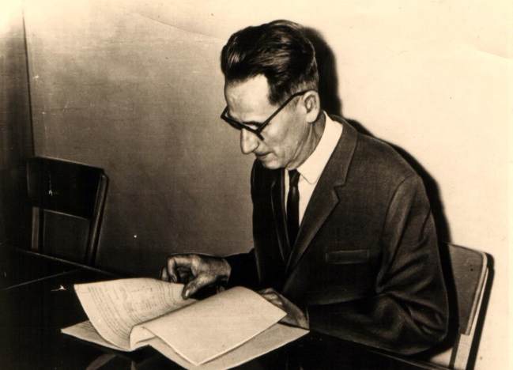
Всероссийский НИИ сои был создан в 1968 году на базе Амурской государственной сельскохозяйственной опытной станции. Однако история его становления и развития относится к 1908 году, когда в Амурской области почвенно-ботаническим отрядом под руководством выдающегося почвоведа Николая Ивановича
Прохорова были заложены первые экспериментальные опыты с целью исследования почв, климата и биоресурсов области.
Весомый вклад в селекцию сои
в Приамурье внесла династия селекционеров:
К.К. Малыш, Т.П. Рязанцева, Л.К. Малыш
Первый сорт сои Амурская жёлтая популяция был создан в 1927 году основоположником селекции и семеноводства сои в Приамурье Всеволодом Александровичем Золотницким
2
2

Slide 3
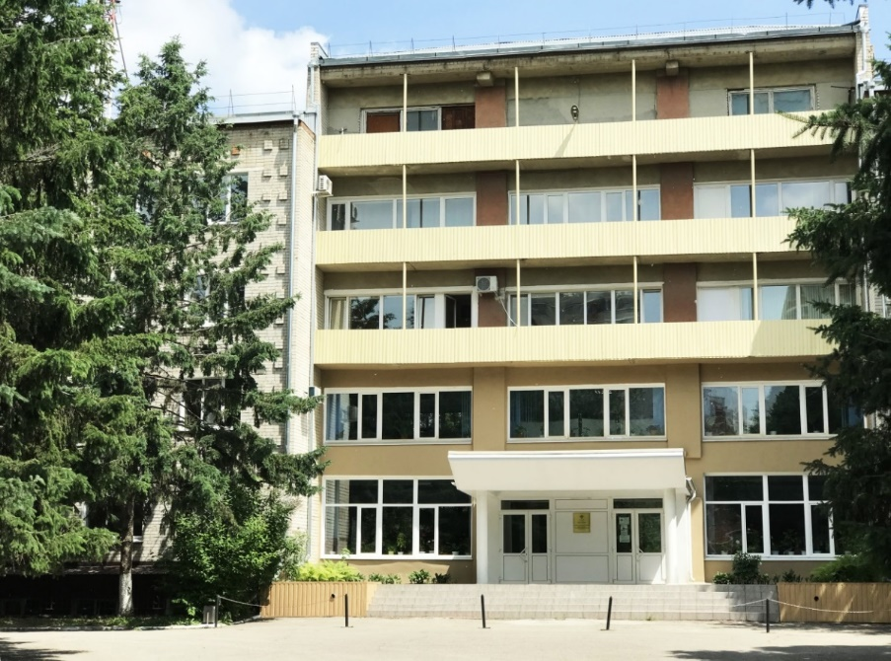
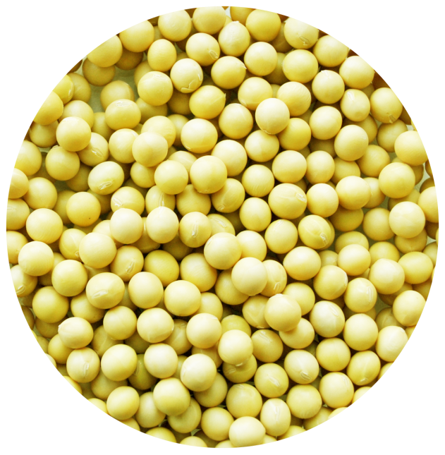
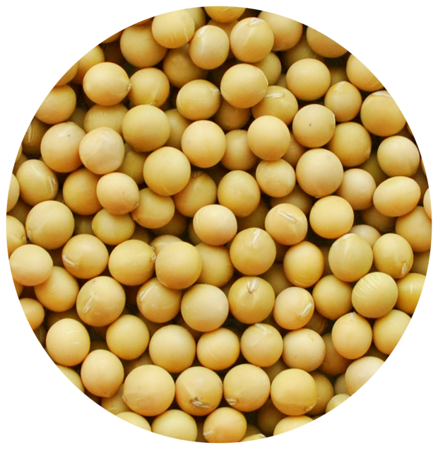
Сегодня ФГБНУ ФНЦ «Всероссийский научно-исследовательский институт сои» – это один из ведущих селекционно-семеноводческих центров России, выполняющий фундаментальные, поисковые и прикладные научные исследования по сое по направлениям:
селекция,
физиология,
биотехнология,
агрохимия,
земледелие,
защита растений,
хранение и переработка сельскохозяйственной продукции,
экономика и земельные отношения,
механизация и автоматизация растениеводства.
За годы деятельности института селекционерами создано более 100 высокопродуктивных, холодоустойчивых, слабо реагирующих на длину светового дня сортов сои, с потенциалом продуктивности до 4,2 т/га и содержанием белка в семенах, достигающим 43 %.
3
1

Slide 4
СТРУКТУРА НАУЧНОГО ЦЕНТРА
Научно-исследовательское направление
Численность научных работников:
75 человек
Селекционно-семеноводческий центр
Лаборатория селекции
Отдел первичного семеноводства
Агротехнологический центр
Лаборатория земледелия, агрохимии и защиты растений
Группа экономических исследований в АПК
Агроинженерный центр
Лаборатория механизации и автоматизации растениеводства
Отдел экспериментальных машин и технологий
Лаборатория физиологии и биохимии растений
Лаборатория биотехнологии
Лаборатория переработки сельскохозяйственной продукции и биохимического анализа
Лаборатория биологических исследований
Опытно-конструкторская группа
4
1

Slide 5
СТРУКТУРА НАУЧНОГО ЦЕНТРА
Производственное направление (с. Садовое, с. Лозовое, с. Орлецкое, Тамбовский район)
Численность работников:
49 человек
Производственный отдел
Отдел технического обеспечения
Общая земельная площадь – 15 173 га
Площадь земель сельскохозяйственного назначения – 13 707 га
Площадь пашни – 12 098 га
Наименование культур | Площадь семеноводческих посевов в 2024 г.
Соя | 6 200
Пшеница | 1 600
ИТОГО: | 7 800
5
1

Slide 6
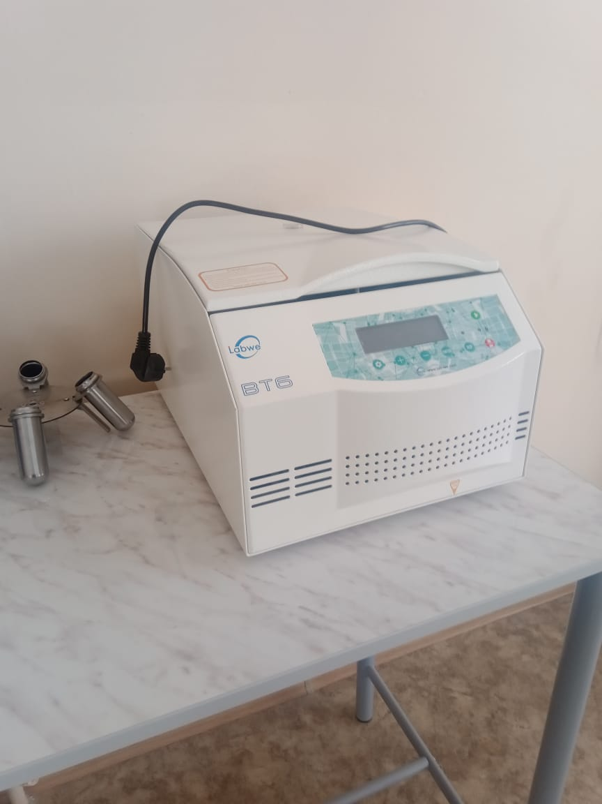
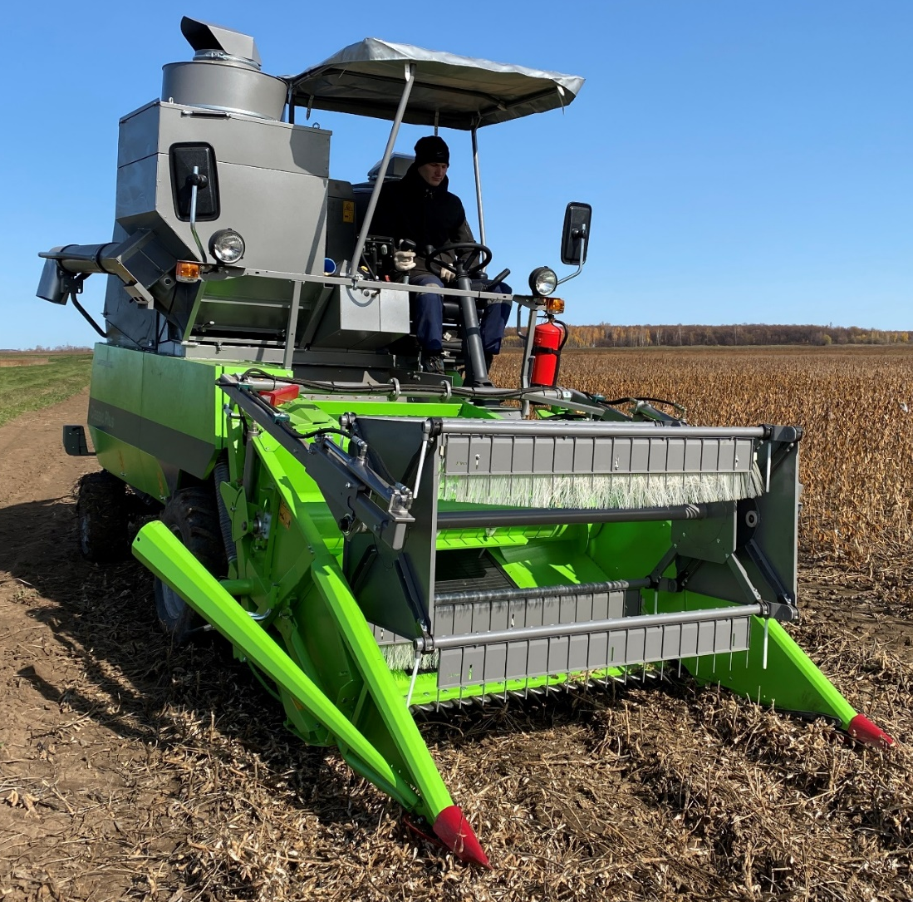
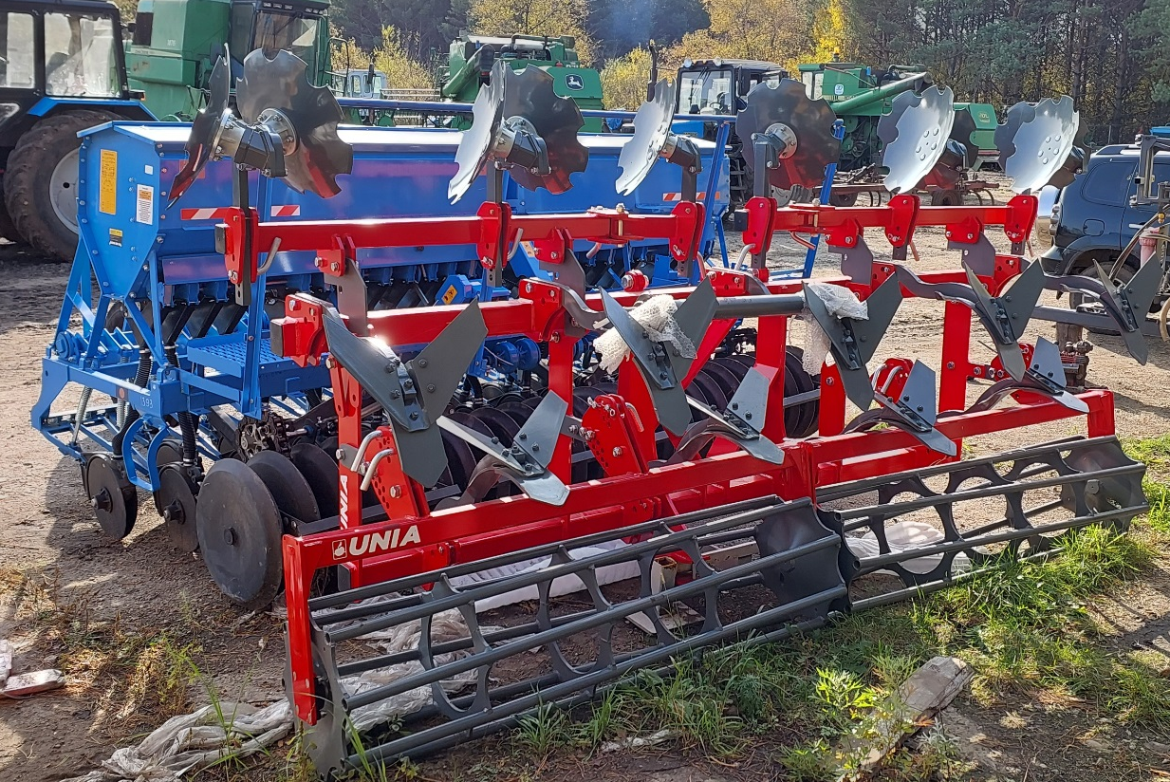
Селекционно-семеноводческий центр
Центрифуга лабораторная BT6 – 1 шт.
Софинансирование ССЦ (за свой счет):
Культиватор стерневой KOS 3,0В – 1 шт.
Селекционный зерноуборочный комбайн Wintersteiger Classic Plus (Австрия) – 2 шт.
6

Slide 7
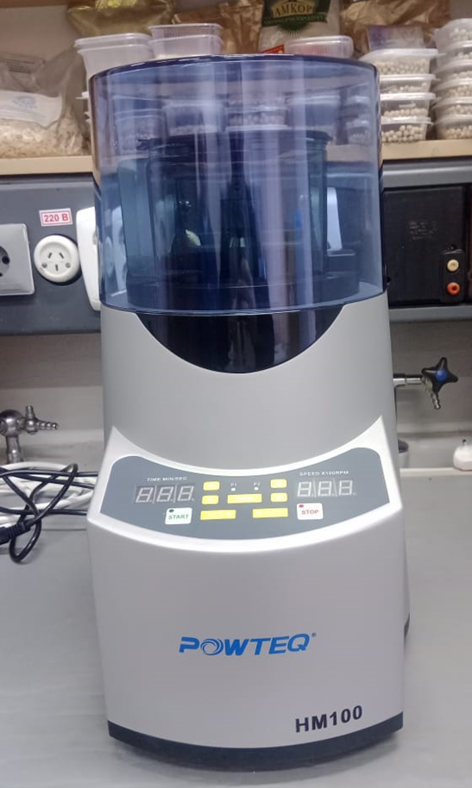
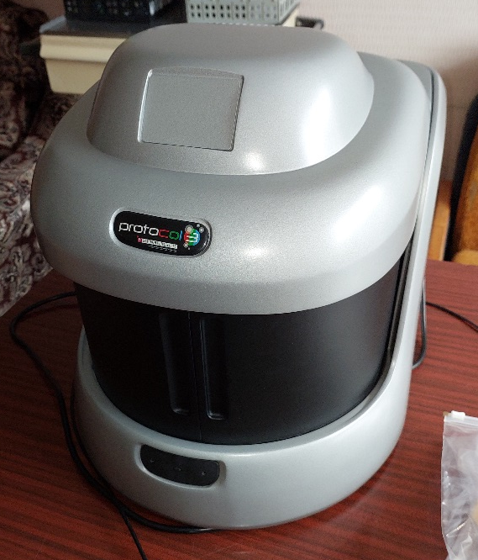
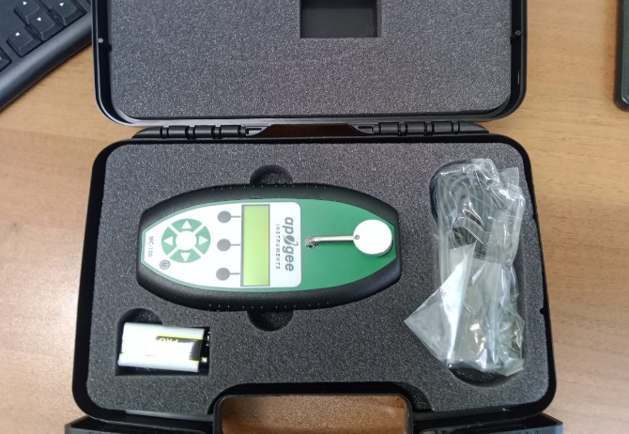
10 видов лабораторного оборудования было приобретено в направлении обновления приборной базы
Обновление приборной базы
Спектрофотометр PERSEE T6U – 1 шт.
Биореактор RTS-1C – 1 шт.
Лабораторный гомогенизатор HM100 – 1шт.
Счётчик колоний
автоматический ProtoCOL 3 – 1 шт.
Система для измерения содержания хлорофилла MC-100 – 1 шт.
Анализатор инфракрасный «ИнфраЛЮМ ФТ-12» – 1 шт.
7

Slide 8
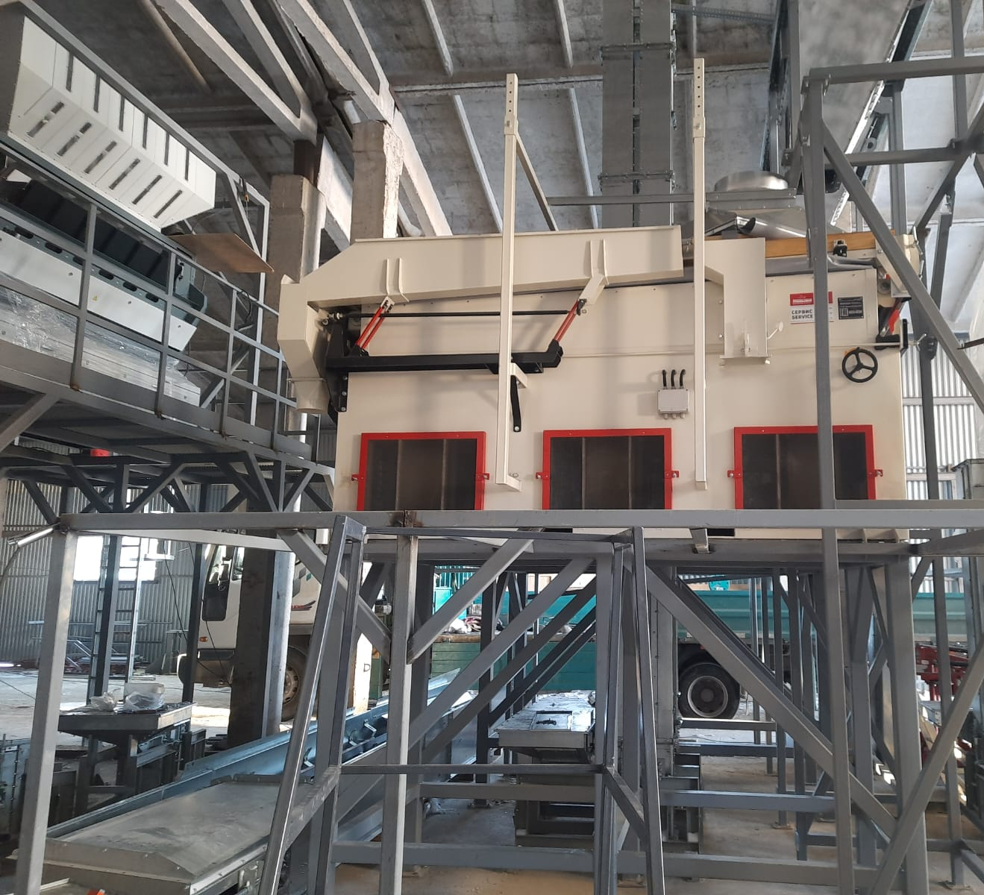
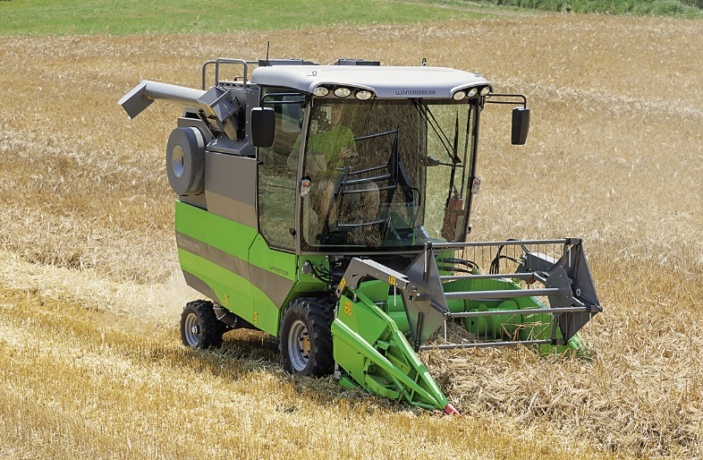
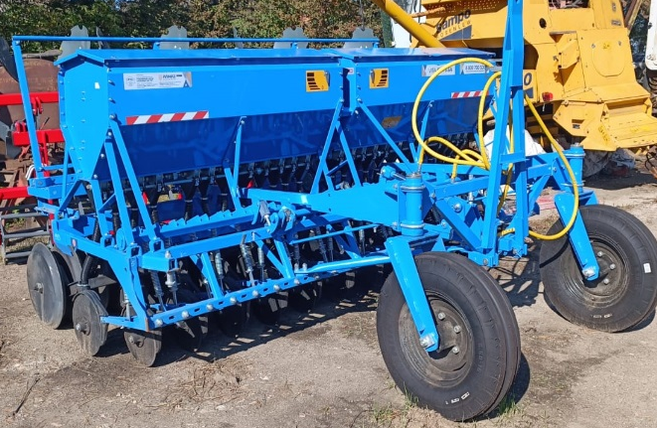
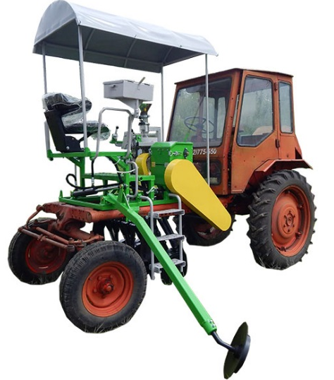
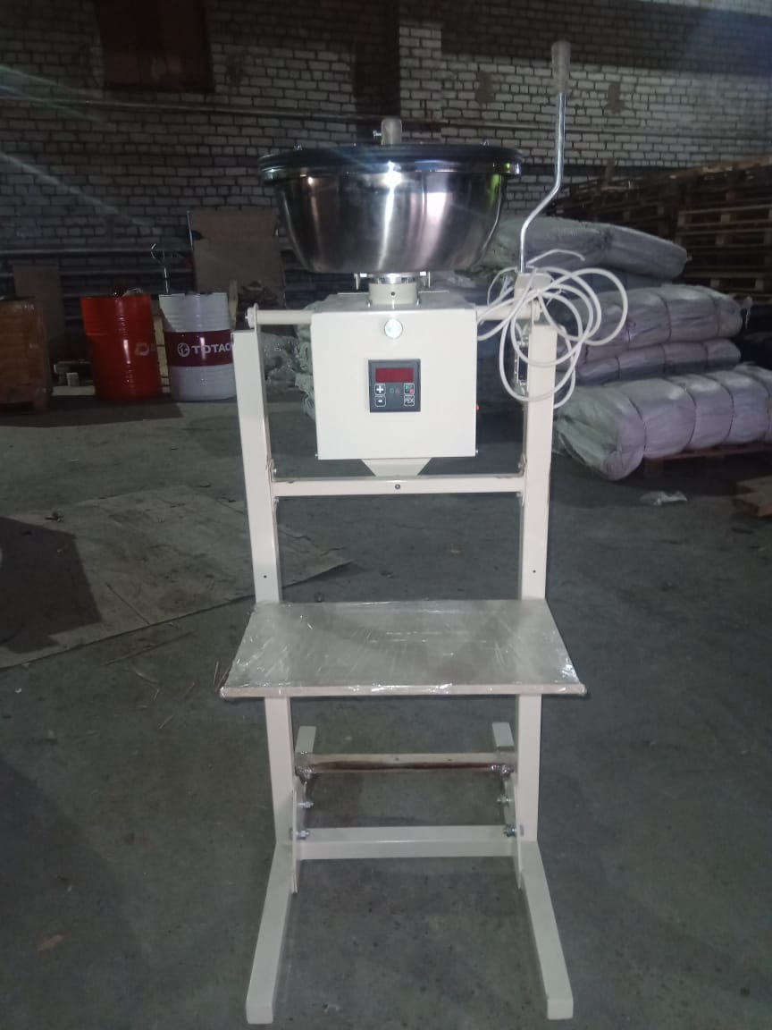
Обновление материально-технической базы
Осуществлено обновление материально-технической базы по 8 видам техники и оборудования
Селекционный зерноуборочный комбайн Wintersteiger Quantum Pro (Австрия) – 2 шт.
Линия подготовки зерна и семян ЛПЗС-5 ООО «Регионгазлизинг»
Сеялка VITA СЗП-3,6А – 2 шт.
Сеялка ССФК-7М (селекционная) – 2 шт.
Лабораторная протравочная машина (Протравливатель-инкрустатор семян Клен- ПСБ-0.01) – 4 шт.
Сеялка ССН-11 (селекционная) – 2 шт.
8

Slide 9
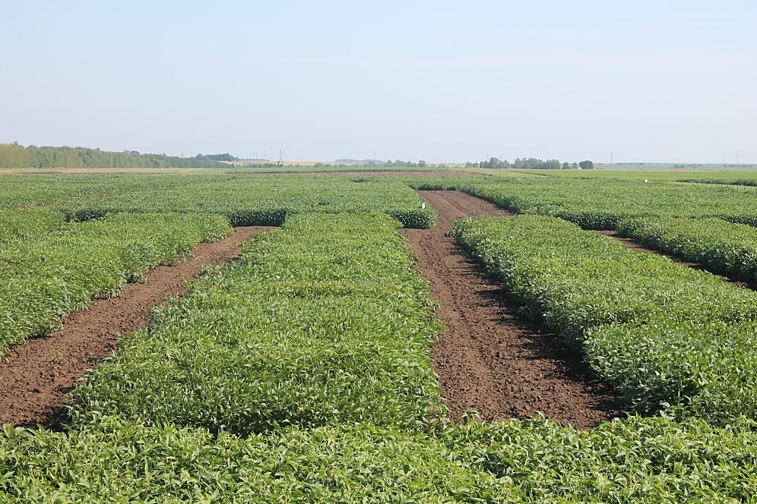
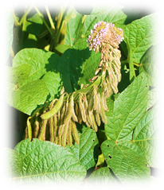
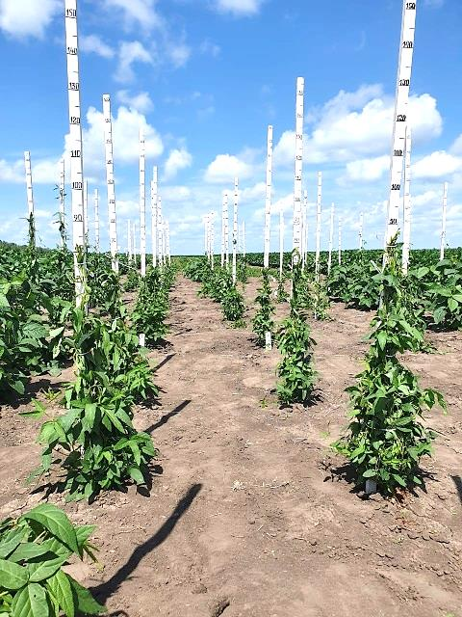
Лаборатория селекции
Направления исследований
создание высокобелковых сортов сои;
создание ультраскороспелых сортов сои;
создание адаптивных сортов сои, способных давать стабильно высокий урожай
Коллекции лаборатории:
нетипичных форм сои
генофонда
ВНИИ сои
(признаковая)
мировая коллекция
(сорта и образцы
из разных стран)
дикой сои
9
1

Slide 10
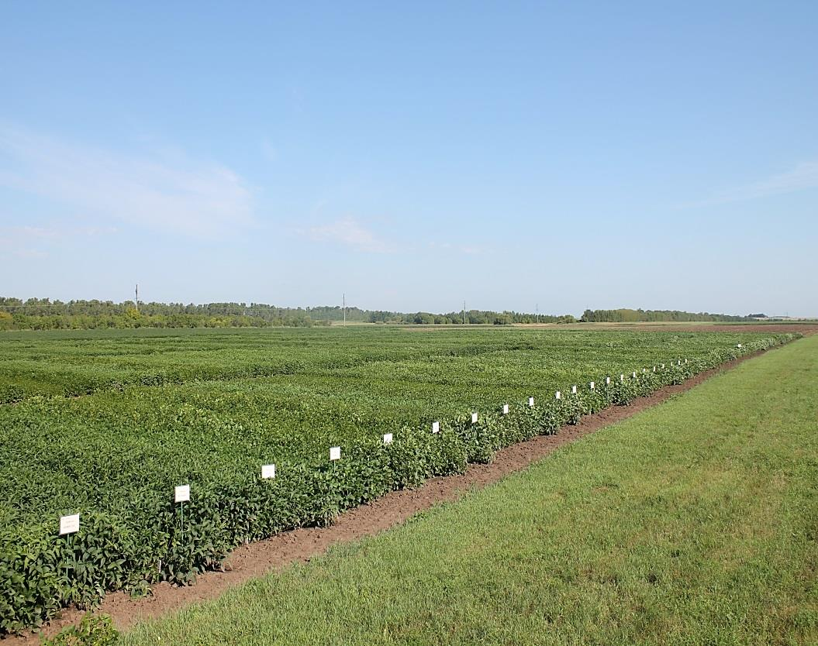
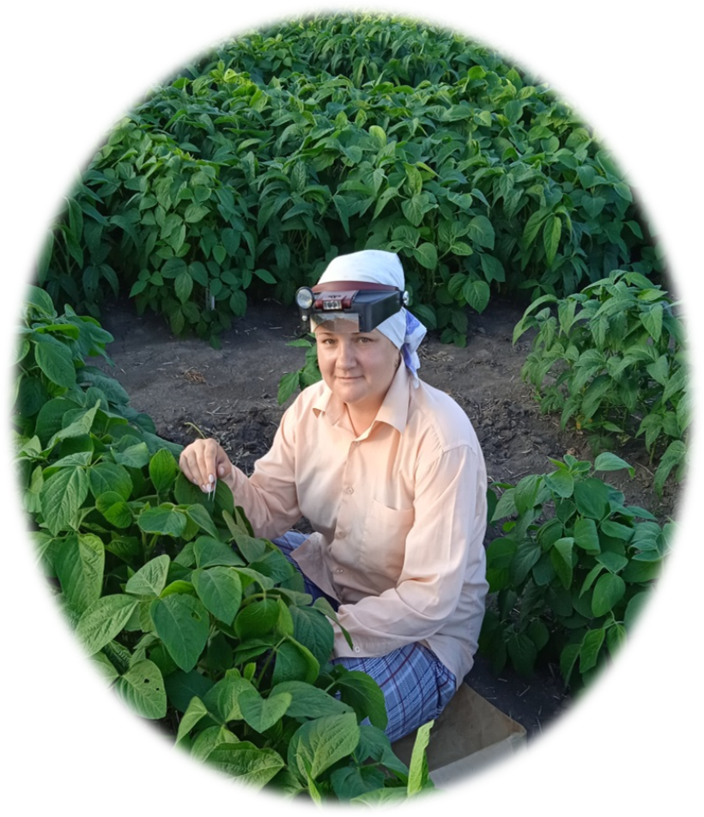
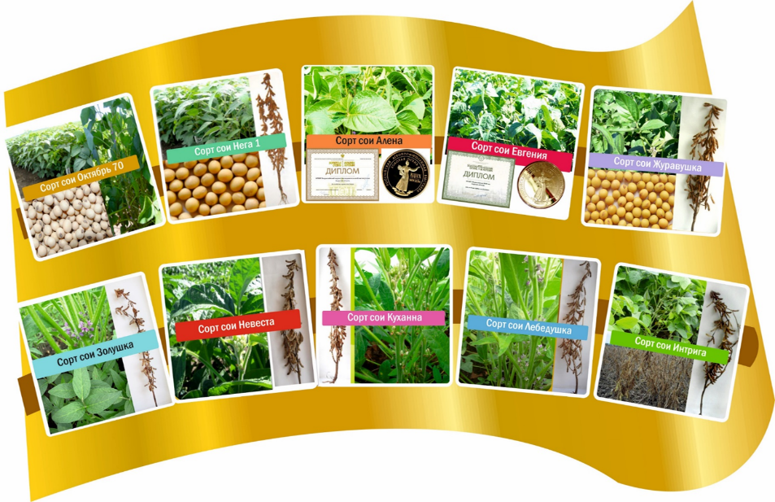
Лаборатория селекции
Исследования проводятся на опытном поле в с. Садовое Тамбовского района (около 30 км от г. Благовещенск)
Изучение коллекционного материала
Подбор лучших образцов (родительских форм) по заданным признакам для включения в скрещивания и создания новых сортов сои
В настоящее время в Государственном реестре селекционных достижений находится 34 сорта сои
от ультраскороспелых до позднеспелых
с периодом вегетации от 87 до 125 дней
и урожайностью от 24 до 42 ц/га.
10
1

Slide 11
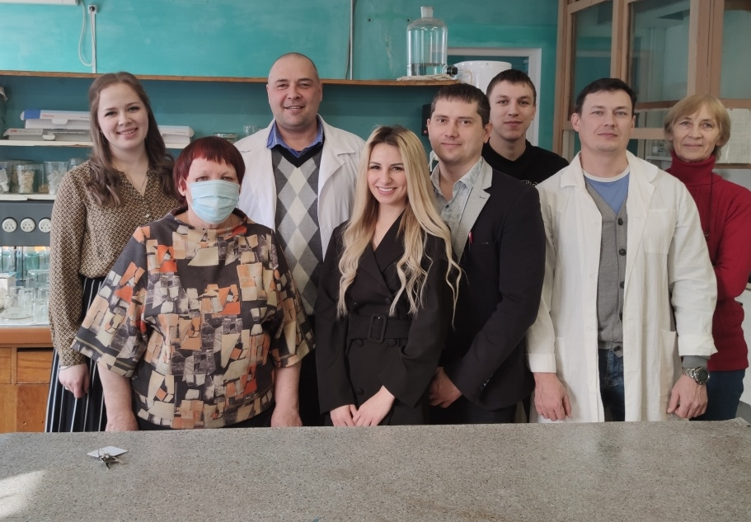
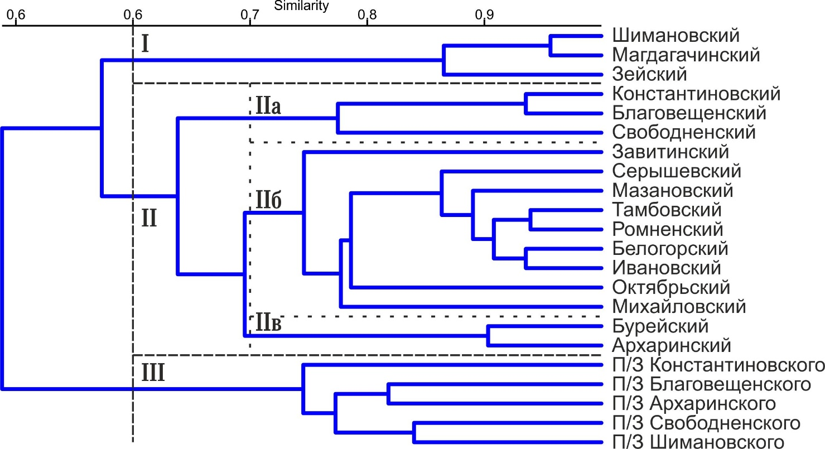
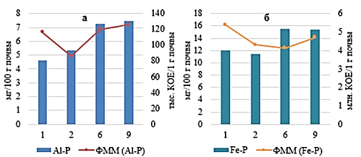
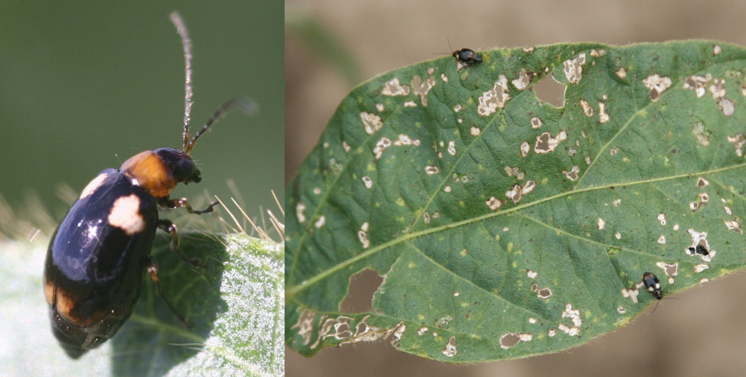
Лаборатория земледелия, агрохимии и защиты растений
Направления исследований
влияние эколого-агрохимических факторов на уровень элементов питания и биологическую активность почвы,
разработка и оценка эффективности севооборотов;
распространение вредителей и болезней в зерно-соевых аг-роценозах
Содержание Al-P (а) и Fe-Р (б) и численность связанных с ними фосфатмобилизующих микроорганизмов (ФММ), среднее за 2 года:
1 – контроль,
2 – P30,
6 – N42P48,
9 – N24P30 + навоз 4,8 т
Дендрограмма сходства локальных фаун насекомых – вредителей сои районов зоны соесеяния Амурской области по коэффициенту Жаккара
11
1

Slide 12
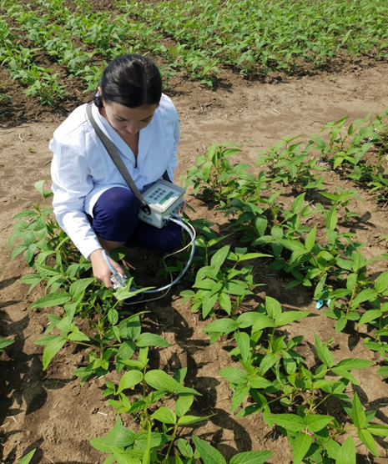
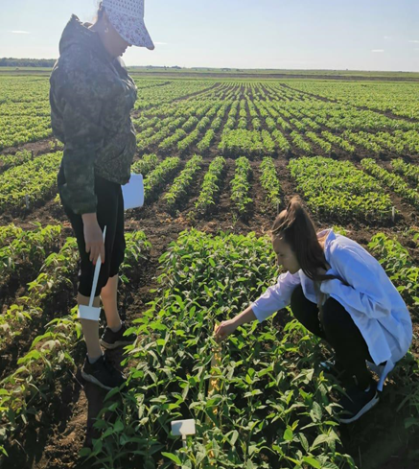
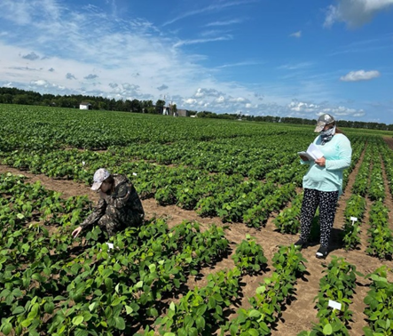
Лаборатория физиологии и биохимии растений
Направления исследований
Выявление сортов, сортообразцов культурной и форм дикой сои с высоким уровнем фотосинтетической активности и продуктивности, формирования генеративных органов, слабо реагирующих на продолжительность светового дня, адаптированные к стрессовым факторам среды для повышения эффективности селекционного процесса.
Полевые исследования
(проводятся на опытном поле нашего института в селе Садовое Тамбовского района, около 30 км от г. Благовещенск)
Изучается работа фотосинтетической активности растений культурной и дикой сои по показателям флуориметрии. В работе используется современный анализатор эффективности MINI-PAM;
Изучаются различные сорта сои по формированию репродуктивных органов (цветки, завязи, бобы) в зависимости от условий выращивания
12
1

Slide 13
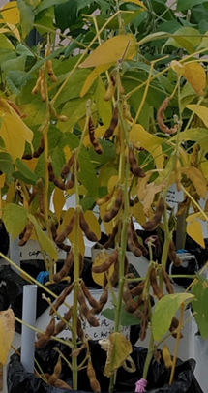
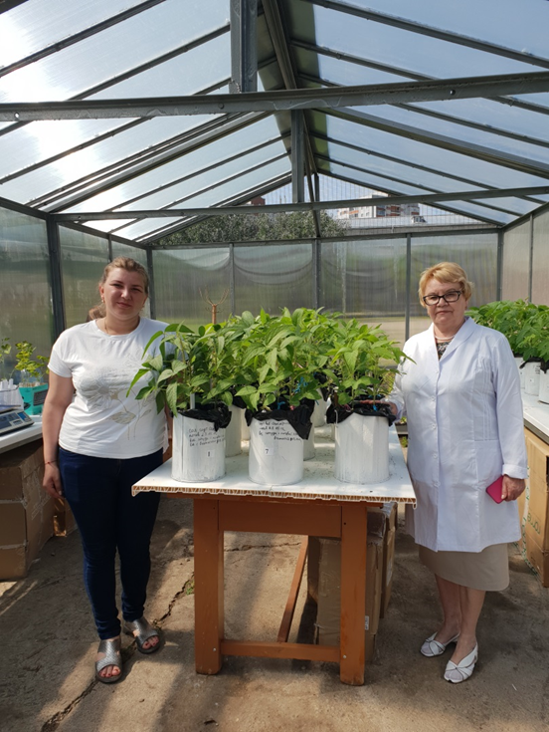
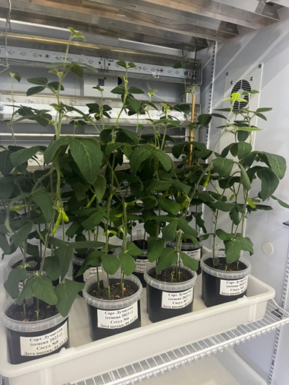
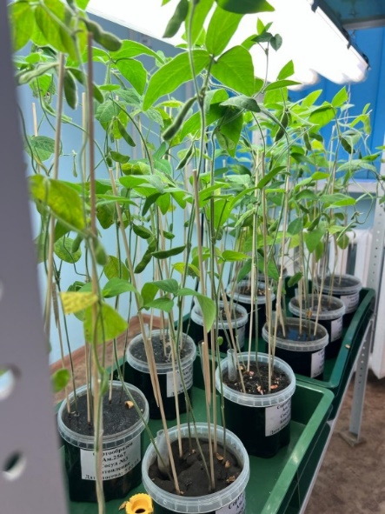
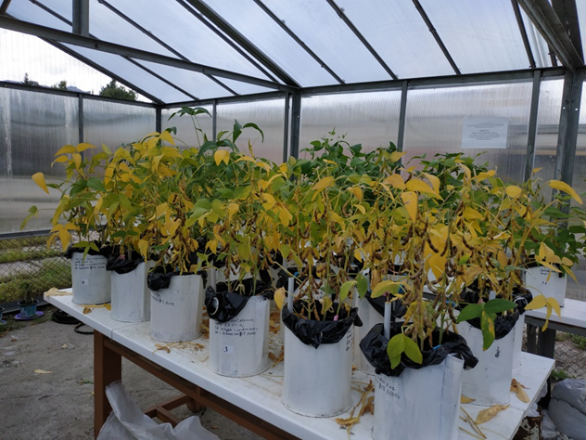
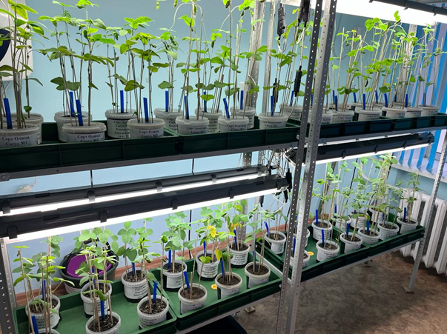
Лаборатория физиологии и биохимии растений
Вегетационные опыты
Лабораторные исследования
(проводятся в вегетационном домике на территории института г. Благовещенск)
(проводятся в институте города Благовещенск)
Выращивание сои на гидропонных установках и фитотроне (климокамере) с целью выявления их устойчивости к различным заданным климатическим условиям;
Выращивание растений сои с целью получения полноценных семян для сокращения селекционного процесса, для дальнейшего создания новых сортов сои;
Определение устойчивости к низким положительным температурам в период прорастания семян
Изучение реакции новых сортов сои на длину светового дня с различной продолжительностью вегетационного периода и в зависимости от сроков посева.
13
1

Slide 14
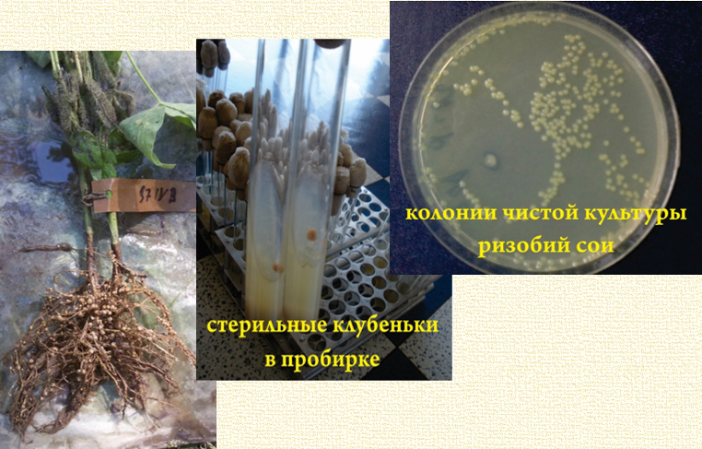
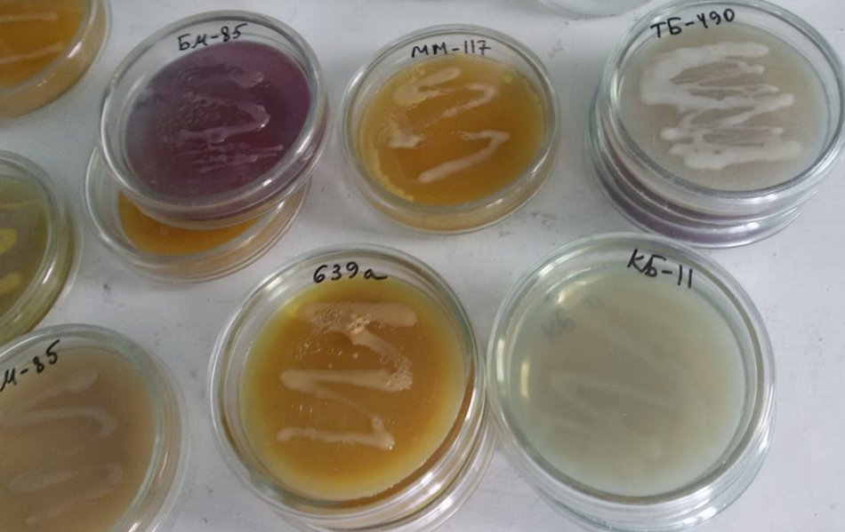
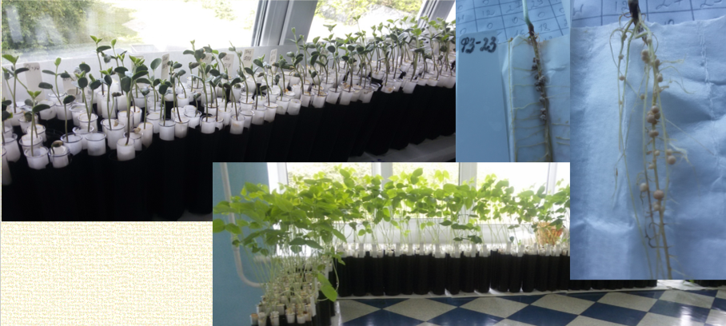
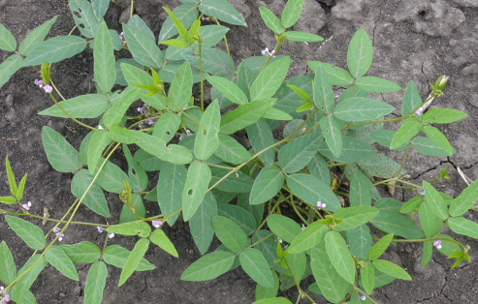
Лаборатория биологических исследований
Направление исследований
Изучение дальневосточных природных популяций клубеньковых бактерий сои
Чистые культуры ризобий
Дикорастущая соя
14
Определение вирулентности коллекционных штаммов ризобий
1

Slide 15
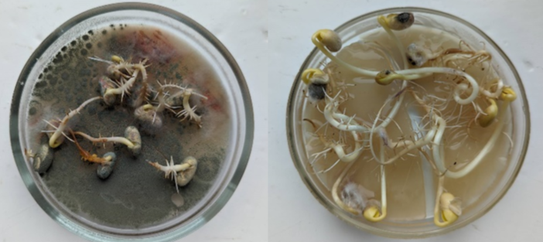
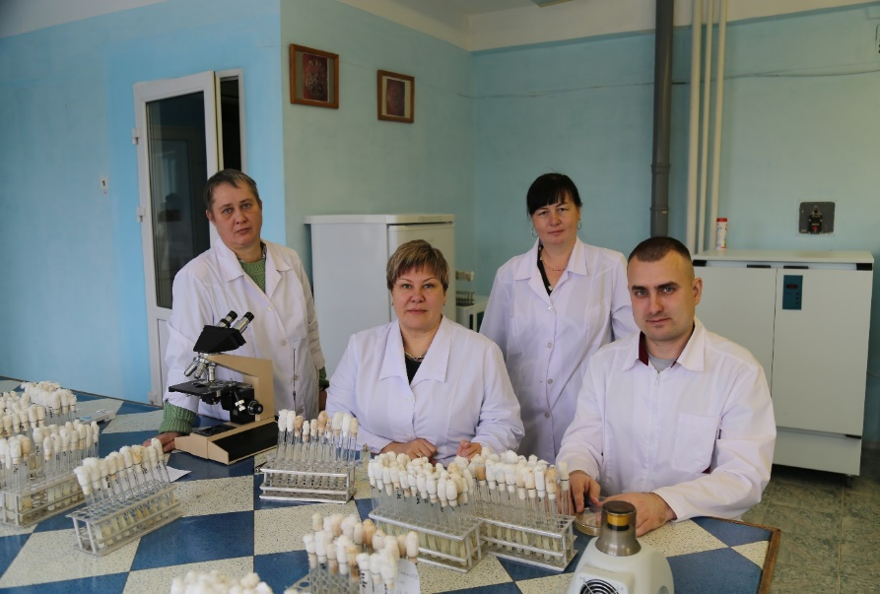
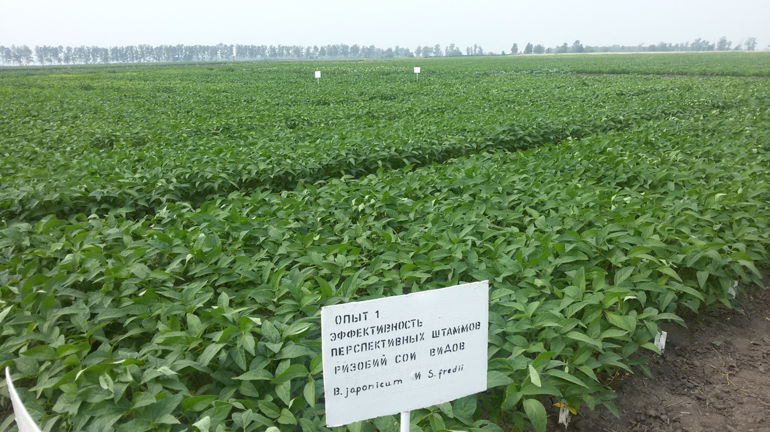
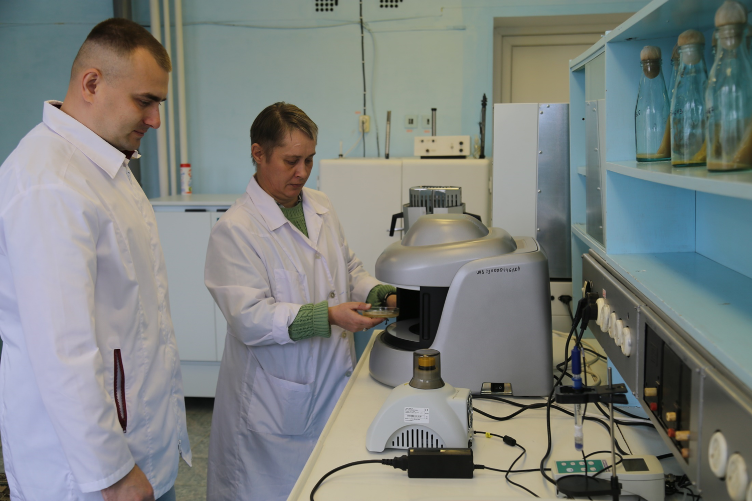
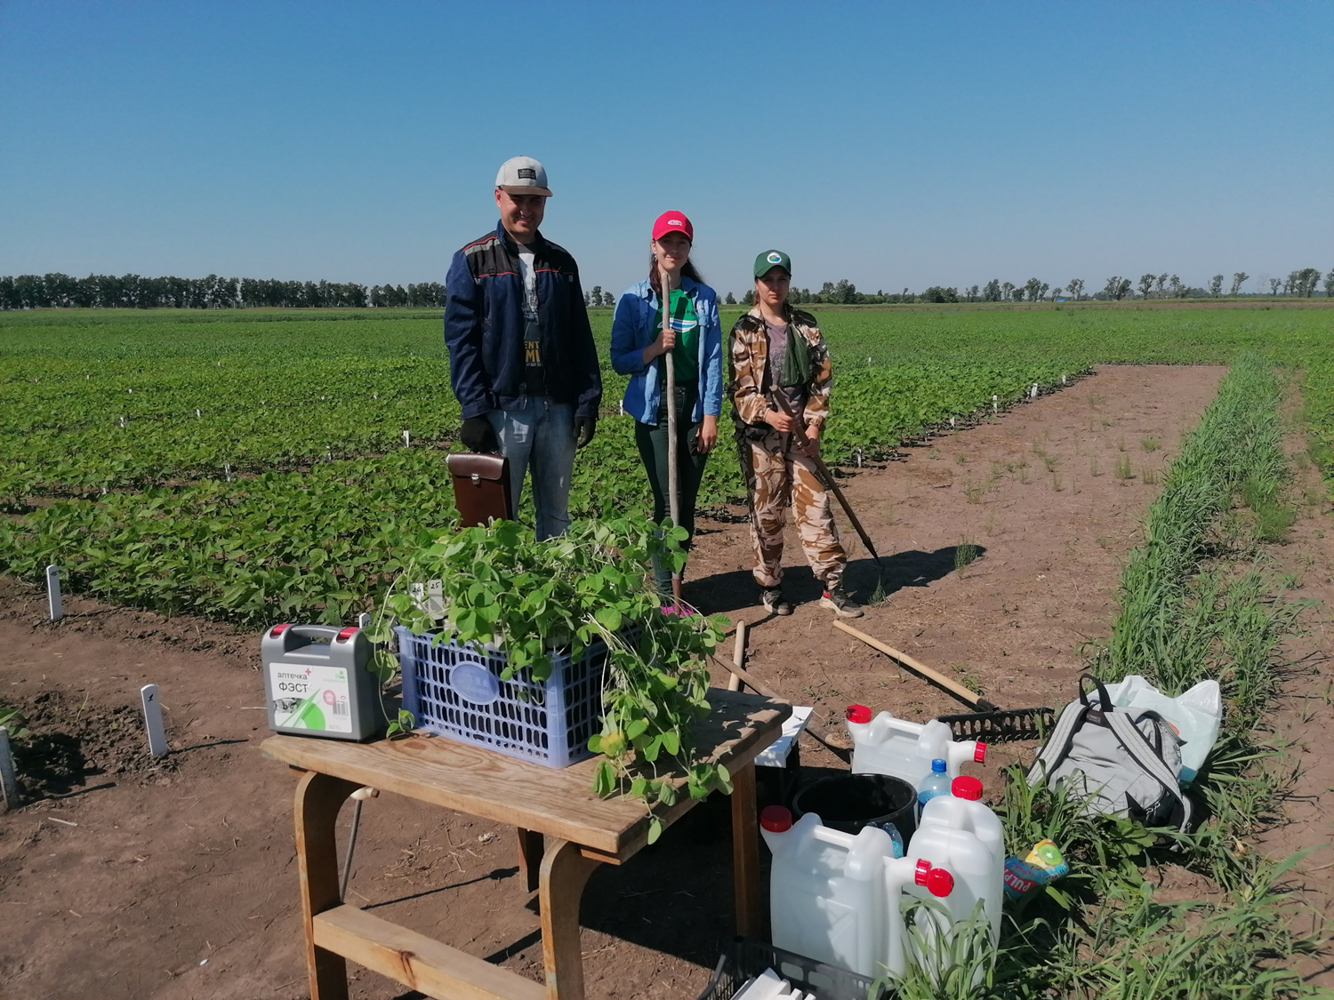
Лаборатория биологических исследований
Стимуляция прорастания семян сои сорта Сентябринка
Без инокуляции
Инокуляция коллекционным штаммом
15
1

Slide 16
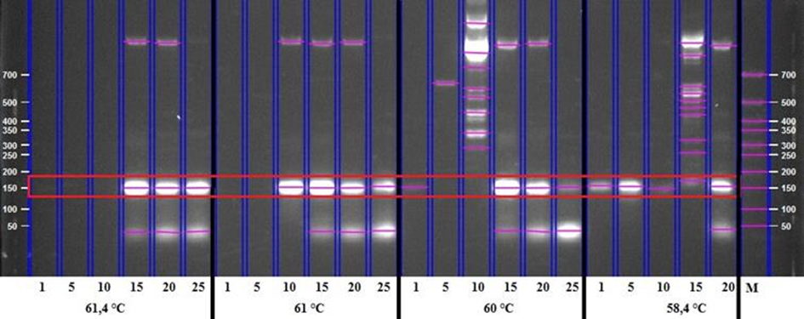
Лаборатория биотехнологии
Направления исследований
паспортизация сортов сои методом анализа длин микросателлитных локусов;
анализ экспрессии генов запасных белков, создание «транскрипционной карты»;
маркер-ассоциированная селекция сортов сои, устойчивых к биотическому стрессу.
Электрофореграмма длин микросателлитных локусов
Выравнивание нуклеотидных последовательностей
16
1

Slide 17
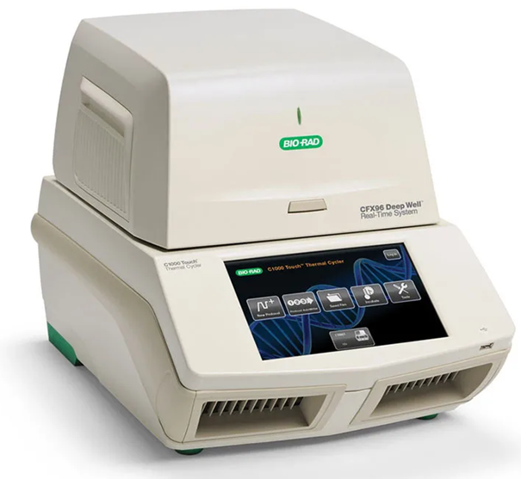
Лаборатория биотехнологии
Исследовательские процессы
Выделение и очистка ДНК, РНК
Получение кДНК из РНК методом обратной транскрипции
Проведение ПЦР как классической, так и реального времени
Секвенирование, полногеномное и коротких последовательностей
Маркирование генома и создание праймеров
Биоинформатический анализ биологических последовательностей и результатов опытов
17
1
Амплификатор CFX96
Выделенная ДНК сои

Slide 18
Агроинженерный центр
Направления исследований
разработка новых технологических процессов и приёмов в области механизации возделывания, уборки и переработки сельскохозяйственной продукции.
развитие фундаментальных и приоритетных прикладных исследований для обоснования системы почвозащитных энергосберегающих технологий и машин.
организация и проведение опытно-конструкторских работ и работ по изготовлению и монтажу конструкций, машин, и механизмов
Блочно-модульный зерносушильный комплекс с поточно-периодической технологией обработки зерна
Твердотопливный
теплогенератор для сушки зерна
Борона пружинная БП-15
18
1

Slide 19
Агроинженерный центр
В настоящее время сотрудники агроинженерного центра занимаются усовершенствованием процесса уборки сои на основе автоматизации режимов работы комбайна для получения качественных семян, а также разработкой технологией сбора соевой половы и переработки ее на кормовые цели.
С 2026 года планируется НИОКР по усовершенствованию технологии послеуборочной обработки зерна сои на семенные цели, а также разработке технологии получения многофункциональных кормовых добавок на основе трансформации соевого сырья.
Пресс-гранулятор шнекового типа для переработки соевой половы
Гранулы соевой половы
Макетный образец комбайна
Устройство для сбора соевой половы
19
1

Slide 20
ПЕРСОНАЛ. ВАКАНСИИ
Структурное подразделение | Должность | Количество, чел.
Производственный отдел | Агроном | 1
 | Агроном-семеновод | 1
 | Механизатор | 4
Лаборатория селекции | Агроном (специалист) | 2-4
 | Младший научный сотрудник | 2
Лаборатория биологических исследований | Лаборант-исследователь | 1
Лаборатория переработки сельскохозяйственной продукции и биохимического анализа | Ведущий научный сотрудник | 1
 | Лаборант-исследователь | 1
Лаборатория физиологии и биохимии растений | Старший научный сотрудник | 1
 | Младший научный сотрудник | 1
 | Младший научный сотрудник | 1
 | Лаборант | 1
Отдел первичного семеноводства | Ведущий агроном | 1
Отдел экспериментальных технологий и машин | Электрогазосварщик занятый на резке и ручной сварке | 2
20
1

Slide 21
При работе в нашем Научном центре вы получаете:
Дружный коллектив;
Социальные гарантии;
Рабочий день с 8.00 до 17.00;
Выходные и праздничные дни, оплачиваемый отпуск и больничный;
Возможность получения служебного или собственного жилья.
Основная заработная плата от 40000 руб.;
Доплаты за эффективный труд (написание статей, участие в научных конференциях, членство с совете молодых ученых, участие в выполнении гос. задания и т.д.);
Дополнительная оплата работы по грантам РНФ;
Дополнительная оплата за выполнение хоз. договоров.
Новые знания;
Обучение в целевой магистратуре, аспирантуре и защита кандидатской диссертации;
Интересная и познавательная работа;
Стажировки и повышение квалификации в ведущих российских и зарубежных НИИ;
Профессиональный рост.
Должность | Заработная плата по штатному расписанию | Средняя заработная плата за 2023 год
Младший научный сотрудник | 47 950 руб. | 69 213 руб.
Научный сотрудник | 47 950 руб. | 76 596 руб.
Агроном | 37 633 руб. | 51 801 руб.
Механизатор | 31 068 руб. | 53 464 руб.
Приходите к нам работать и вместе мы достигнем
больших вершин!!!!
21
1

Slide 22
ФГБНУ ФНЦ «ВСЕРОССИЙСКИЙ НАУЧНО-ИССЛЕДОВАТЕЛЬСКИЙ ИНСТИТУТ СОИ»
675027 Амурская область,
г. Благовещенск, Игнатьевское шоссе, д. 19
тел.: +7 (4162) 36-94-50
e-mail: info@vniisoi.ru
https://t.me/vniisoi
https://vk.com/vniisoi
www.vniisoi.ru
Отдел реализации семян сои:
semena@vniisoi.ru
тел.: 8 (914) 551-00-30
22

